Slide 1
TGPPO RESEARCH / 2026.11.06
把分支策略做轻：TGPPO的方法与实验
截至2026-11-06｜从诊断到全66评估的结果闭环
• 当前最可靠成果：共享树条件化MLP＋原PPO。
• Actor成本−92.83%；证明率+3.79个百分点；共同Actor57 PDI−3.10%。
• BC与持续监督的收益边界单独报告，保留全部反例。
S8／S10；共同120秒预算，非论文完整性能复现
01/18
Notes:
先给最终结论。诊断是选方法的依据，汇报重点是网络改进、真实训练和评测。轻量结构的当前有效证据主要来自无BC条件。
来源：S8／S10；共同120秒预算，非论文完整性能复现

Slide 2
TGPPO RESEARCH / 2026.11.06
研究如何从瓶颈走到方法
先验证机制与任务收益，再决定计算投入
阶段 | 做了什么 | 结果去向
全面诊断 | 旧日志／权重／轨迹复用 | 评分弱响应＋CPU成本切入口
局部修补 | 头重置、8维读出、短在线pilot | 机制部分恢复；求解不稳定，停止
候选残差CR | 6组训练＋局部／跨实例复测 | 弱局部收益，已终止
轻量Actor | 3结构×BC×两种子，共16组 | 完成开发、8例、全66
持续专家监督 | 4组匹配训练＋110开发评估 | 未过门槛，停止追加
S1—S10
02/18
Notes:
说明不是一开始选MLP然后只报赢家。诊断工作不单独计为方法创新。
来源：S1—S10

Slide 3
TGPPO RESEARCH / 2026.11.06
诊断确认了什么，又没有确认什么
本地已训练模型的现象，不外推为论文模型必然失败
证据类别 | 已确认 | 结论边界
已测事实 | 近均匀评分；真实PPO参数仍会更新 | 不是“没有训练”
源码机制 | 多阶段候选压缩；原Actor计算重 | 未唯一定位LN2或Transformer
已测成本 | 历史Actor约21%、回调约33%墙时 | 不是全部性能差距的因果份额
待验证 | 奖励／PDI对齐、覆盖与长程信用 | 没有证明遗忘或奖励是唯一根因
S1／S2；原论文局限见TGPPO §6
03/18
Notes:
局部重放动作分布TV仅约1e−8，参数不是没更新。作者明示局限与我们的本地诊断分开。
来源：S1／S2；原论文局限见TGPPO §6

Slide 4
TGPPO RESEARCH / 2026.11.06
未形成稳定收益的路线也保留
局部响应或单例获胜不足以扩大训练
路线 | 关键观察 | 当前决定
Critic增强 | 离线价值改善未传到稳定求解收益 | 停止当前增强
8→1评分尾部 | 3/4局部响应；在线两来源方向相反 | 不扩尾部扫描
候选残差CR | 8例相对S仅−0.07%，种子方向不同 | 已终止
BC初始化 | 开发／8例正向；全66有尾部退步 | 不作为稳定正增量
持续CE监督 | 110项闭环；跨种子不一致 | 不扩episode／λ／全66
S2／S3／S8／S10；CL、树信用、历史模块未实现
04/18
Notes:
这些是方法尝试与停止依据，不把未实现的调研写成负实验。CR保留原重Actor，与现在整体替换Actor不同。
来源：S2／S3／S8／S10；CL、树信用、历史模块未实现

Slide 5
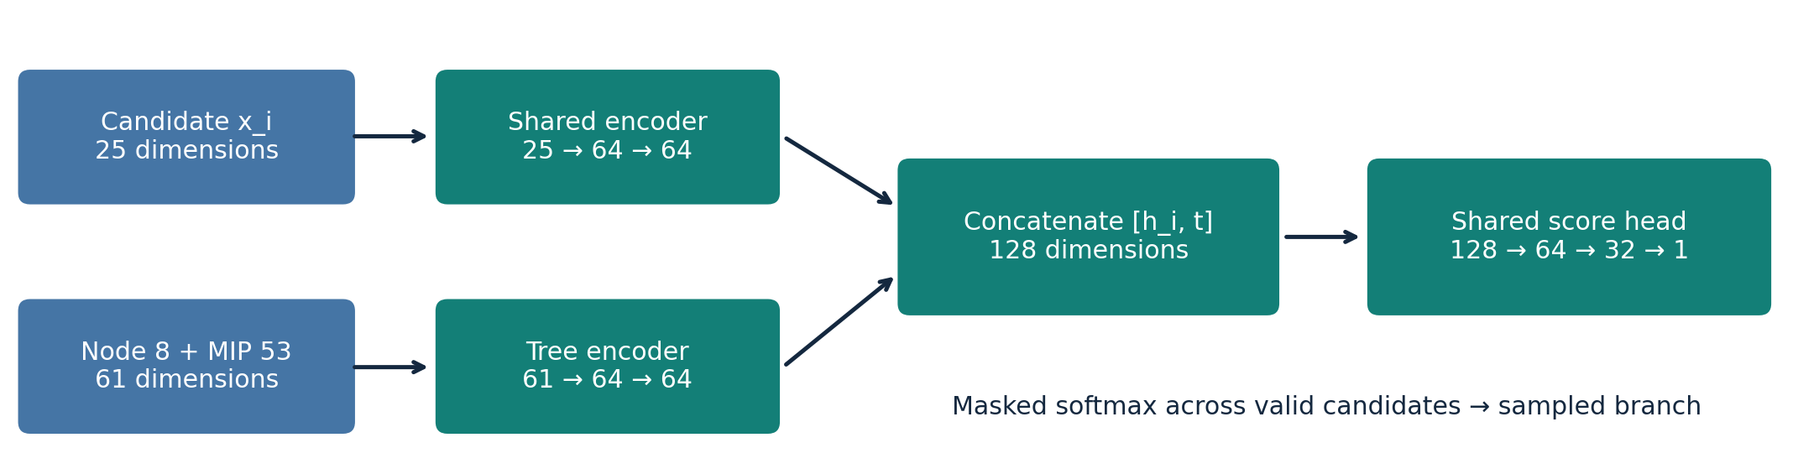
TGPPO RESEARCH / 2026.11.06
主要方法：共享树条件化MLP
沿用廉价特征，整体替换重交互与深评分链
• 候选25维，节点8＋MIP53维；树编码一次，候选共享参数。
• 原五层Transformer／BiMatching／TreeGate → 候选自身表示直达共享非线性读出。
• 动态候选、padding与排列等变；Actor仅24,493参数。
S4；light_actor.py；保留原Critic、H3、GAE和求解设置
05/18
Notes:
按图解释两条编码分支，拼接后128→64→32→1，再对有效候选softmax。没有完整二部图，也不是在旧logits外加CR残差。
来源：S4；light_actor.py；保留原Critic、H3、GAE和求解设置

Slide 6
TGPPO RESEARCH / 2026.11.06
三个轻量Actor都进入真实PPO
比较是否需要集合上下文与内容相关交互
Actor | 交互设计 | 参数 | 开发Actor ms，无／有BC
B0 | 5层256维、8头Transformer | 4,738,895 | 17.27／17.07
MLP | 共享候选＋树编码 | 24,493 | 1.74／1.71
SET | mean／max／log(1+K)集合汇聚 | 32,749 | 2.06／2.03
ISAB | 8诱导点，4头压缩／读回 | 92,205 | 3.42／3.57
• MLP综合成本与开发结果最好；SET／ISAB仅完成开发，没有全66结果。
• 结构整体替换含容量、交互、读出与成本变化，不是严格参数匹配因果实验。
S4／S5；SET参考Deep Sets，ISAB参考Set Transformer
06/18
Notes:
模型原理不主张是我们新发明。适配和受控实验是当前工作内容，不能把省参数本身当成求解效果。
来源：S4／S5；SET参考Deep Sets，ISAB参考Set Transformer

Slide 7
TGPPO RESEARCH / 2026.11.06
训练、专家与评测数据怎样分开
合法专家迁移；明确内部选模和历史测试暴露
用途 | 规模 | 选择与边界
PPO训练 | 20实例 | 原25中固定划分；solver0／1／2
开发 | 5实例 | vpm2／dcmulti／eil33-2／neos-476283／ROI
BC拟合／内部选模 | 12例1468状态／3例288状态 | 旧relpscost轨迹；不含dev/test
8实例探索 | 8例×2 solver | 历史成本分层固定盐哈希；不是新盲测
完整测试目录 | 全部66例×2 solver | 无删例；已历史查看，不再称盲测
S5／S6／S9；完整实例名单见数据划分附录
07/18
Notes:
BC内部三例仍属于PPO训练集，PPO后专家指标不是未见泛化。专家是SCIP8原生轨迹，有cutoff和两项特征分母迁移边界，不是强分支标签。
来源：S5／S6／S9；完整实例名单见数据划分附录

Slide 8
TGPPO RESEARCH / 2026.11.06
怎样分离结构、BC与PPO增量
原／轻量Actor × 无／有BC，训练种子11／22
条件 | Actor | 训练方式
B0 | 原结构 | 随机初始化→PPO
B0＋BC | 原结构 | BC选中初始化→PPO
MLP | 轻量结构 | 随机初始化→PPO
MLP＋BC | 轻量结构 | BC选中初始化→PPO
• 4结构×2初始化×2种子＝16组，均100完整episode、24—25轮PPO更新。
• BC统一1000步，以内部NLL选初始化；MLP两seed选100步。PPO新优化器。
• 120秒／episode；4episode收集批；3优化epoch；H3／GAE不变。
S4／S6；同episode不等于相同transition、优化步或墙时
08/18
Notes:
1000是BC更新预算，100是BC选中步，100episode是之后PPO求解次数，三者不要混淆。全66中的+BC都经过PPO。
来源：S4／S6；同episode不等于相同transition、优化步或墙时

Slide 9
TGPPO RESEARCH / 2026.11.06
开发筛选为何曾选MLP＋BC
小样本正向支持扩大评估，后来按更大覆盖更新结论
Actor | 无BC开发PDI | ＋BC开发PDI | 证明率
B0 | 3192.67 | 3186.27 | 40%
MLP | 3107.75 | 3016.98 | 60%
SET | 3095.27 | 3089.19 | 60%
ISAB | 3112.20 | 3036.90 | 60%
• 冻结8例：MLP＋BC相对B0 PDI−6.25%，BC相对MLP−2.18%，两种子一致。
• 8例证明率未提高、仍落后原生；不能把小样本收益推广为全66稳定收益。
S5；170开发＋144探索项完成；阶段绝对均值不跨批次混算
09/18
Notes:
当时选MLP+BC有依据，现在无BC结构证据更强是结果更新，不回写历史选模。8例是66子集，不能说74个独立测试实例。
来源：S5；170开发＋144探索项完成；阶段绝对均值不跨批次混算

Slide 10
TGPPO RESEARCH / 2026.11.06
全66评估已完成：1188／1188有效
最终主表保留全部实例，包括失败和无Actor任务
方法 | PDI ↓ | 证明率 ↑ | PAR-2秒 ↓ | Actor ms ↓
relpscost | 2653.38 | 31.82% | 179.14 | —
B0 | 2708.51 | 17.80% | 203.40 | 58.19
B0＋BC | 2729.88 | 17.80% | 203.32 | 59.13
MLP | 2679.22 | 21.59% | 196.56 | 4.17
MLP＋BC | 2768.45 | 21.59% | 196.49 | 4.33
• 固定旧PPO100权重；8模型×66×2 solver＋132本轮新原生。
• MLP的效率与部分求解收益保留；MLP＋BC不能写成全量稳定改进。
S8／S9；每学习条件264任务，实例才是比较单位
10/18
Notes:
PDI越低越好，证明是已知最优cutoff下的120秒任务证明。原生没有训练种子，分母132。四CPU分片同型号不同主机。
来源：S8／S9；每学习条件264任务，实例才是比较单位

Slide 11
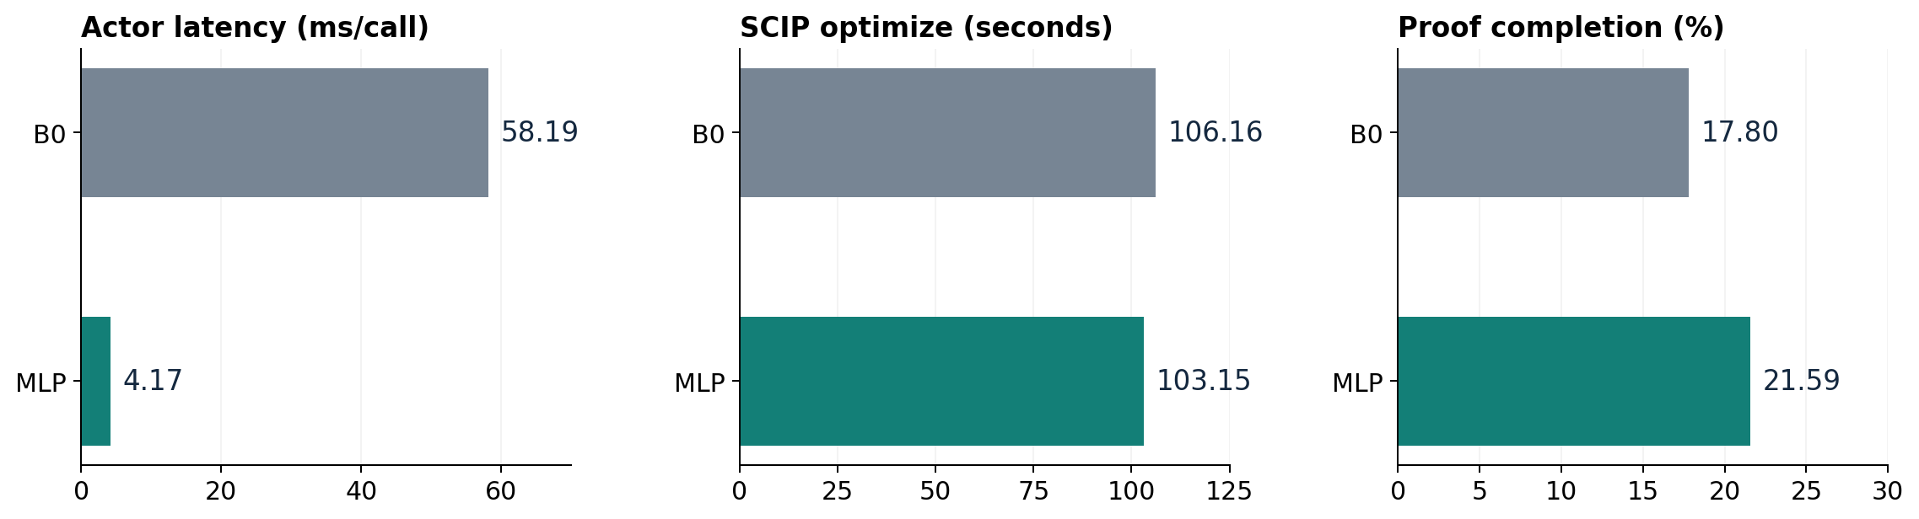
TGPPO RESEARCH / 2026.11.06
效率收益明确，端到端收益需分开
网络成本−92.83%，SCIP optimize墙时−2.83%
• Actor占optimize由26.94%降至3.85%；参数减少99.48%。
• 特征提取约13.43ms，已超过MLP约4.17ms；下一成本入口在features／callback。
• 节点均值增加，不能宣称树缩小；更多节点可能反映吞吐与路径共同变化。
S8；在线状态分布不同，Actor／features／callback嵌套计时
11/18
Notes:
证明率17.80→21.59是+3.79个百分点，不是+3.79%。网络快约14倍不等于求解快14倍。
来源：S8；在线状态分布不同，Actor／features／callback嵌套计时

Slide 12
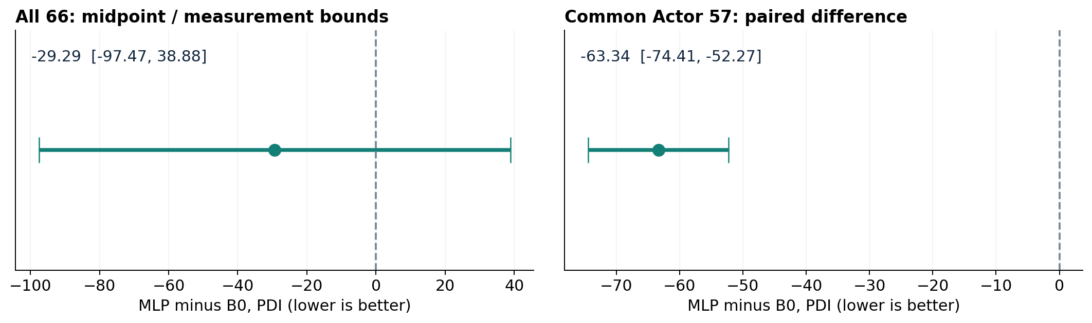
TGPPO RESEARCH / 2026.11.06
PDI收益：全量与共同Actor一起报告
共同Actor57：−3.10%；全66中点−1.08%，测量界跨0
• 共同57：两训练种子−2.36%／−3.87%，差额测量界均支持改善。
• 全66受mspp16时限过冲影响；5条SCIP实际停止约241—261秒。
• 5全无Actor、4混合仍留在主表；积分界不是统计置信区间。
S8；辅助面板按统一Actor参与规则划分，不删除不利实例
12/18
Notes:
不是选择成功子集。全66主表不变，共同Actor是预定参与分解。全量中点排序与确定积分收益必须区分。
来源：S8；辅助面板按统一Actor参与规则划分，不删除不利实例

Slide 13
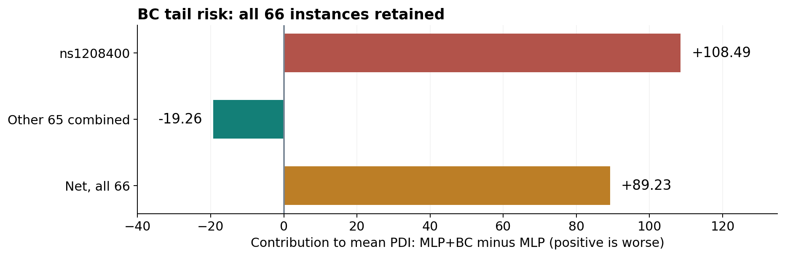
TGPPO RESEARCH / 2026.11.06
BC为何没有成为稳定正增量
少数尾部退步可抵消大量局部胜例
• MLP＋BC相对MLP：全66 PDI+3.33%，共同57 +5.36%。
• ns1208400：MLP证明4／4，BC后2／4；均值贡献+108.49，超过净损失+89.23。
• 保留反例；不以删除该实例后转正的敏感性结果宣称成功。
S8；BC也有局部赢家，不能推广成专家学习普遍无效
13/18
Notes:
BC拟合可学不等于全局求解可靠。不是只看一例：两个训练种子同结构BC全量中点都退步。
来源：S8；BC也有局部赢家，不能推广成专家学习普遍无效

Slide 14
TGPPO RESEARCH / 2026.11.06
持续专家监督：最新一轮已闭环
固定0.01×专家CE/log(K)，没有跨种子稳定收益
固定100episode | 全5 PDI | 共同Actor4 PDI | 证明率
匹配普通PPO | 3035.89 | 906.86 | 60%
持续监督PPO | 3044.07 | 908.36 | 60%
监督对照变化，s11 | −0.37% | −1.04% | 不变
监督对照变化，s22 | +0.91% | +1.39% | 不变
• 4组训练完成；110项开发有效；实际专家batch537／597。
• 预定0／20／100选模：control20／20；expert100／0；门槛未过。
• 停止当前CE方案的扩训、λ扫描和全66评估。
S10；全体差额85.3%来自无Actor ROI，不能归因；共同Actor仍方向不一
14/18
Notes:
seed22选0不是没有训练，而是训练后没胜BC起点。训练硬件seed11有混杂，seed22同类别仍退步。不能写成遗忘已被证明。
来源：S10；全体差额85.3%来自无Actor ROI，不能归因；共同Actor仍方向不一

Slide 15
TGPPO RESEARCH / 2026.11.06
现在可以主张的贡献与边界
轻量结构成立到哪一步，就汇报到哪一步
• 支持：当前预算下显著降低Actor成本，提高证明率，改善共同Actor面板PDI。
• 不支持：完整MLP＋BC稳定获益、全66精确PDI必胜、全面超过relpscost。
• MLP对原生仍PDI+0.97%、证明率−10.23pp、optimize墙时+5.79%。
• 当前B0保留原架构，但100episode／120秒／Adam尚未对齐论文完整协议。
• 旧结构间CUDA流未完全对齐；只有2训练种子，66集合有历史暴露。
S8／S11；不宣称统计显著或生产默认SCIP收益
15/18
Notes:
当前适合讲一项有证据的效率方法与收益边界。论文级新算法或超过论文完整TGPPO还需要强基线与新的确认性证据。
来源：S8／S11；不宣称统计显著或生产默认SCIP收益

Slide 16
TGPPO RESEARCH / 2026.11.06
下一步：先建立强参照，再扩大确认
停止当前低收益分支，集中验证轻量主体
顺序 | 工作 | 晋级／停止依据
1 | 冻结并对齐基线协议、修正新副本随机流 | 少量共同开发预算先核验；不直接全量开跑
2 | 无BC MLP与强B0匹配训练／选模 | 跨种子PDI、证明率与成本共同成立
3 | 本地剖析features／callback剩余开销 | 先复用状态；改路径须核对语义等值
4 | 冻结候选与新外层保留集合 | 先估时，再按全体指标和尾部确认
• BC／持续CE不扩当前预算；CL、树信用与历史模型后置。
• 本次只整理报告，不启动新训练或求解。
当前证据支持的下一阶段建议；待用户验收
16/18
Notes:
不能只给新方法更多训练、保留弱预算B0。信用分配需先解决全局PDI和未完成子树偏差。
来源：当前证据支持的下一阶段建议；待用户验收

Slide 17
TGPPO RESEARCH / 2026.11.06
附录：当前B0与论文的差异
原网络结构保留，协议与性能复现没有完成等同
项目 | 论文报告 | 当前主对照
Actor | 5层256维、8头 | 保留原结构
最终训练 | 500episode，25实例×5solver | 100episode，20训练＋5开发
单次求解 | 3600秒 | 120秒
优化与更新 | AdamW，每episode后3epoch | Adam，4episode收集批
评测 | 66×5，easy节点／hard PDI等 | 66×2，全体PDI／证明／成本
• 历史确有500episode B0，但也是120秒等协议，非本轮权重来源。
S11；论文§4.3／§5.3／§5.4
17/18
Notes:
500是总episode数，不是每实例500次。不能按episode和时限比例直接换算性能或计算量。
来源：S11；论文§4.3／§5.3／§5.4

Slide 18
TGPPO RESEARCH / 2026.11.06
附录：PPO在BC之上的贡献尚不稳定
真实训练已完成；没有收敛或普遍无效的证明
验证 | 已完成结果 | 可支持结论
20项局部消融 | 2实例×2训练种子：1改善、3退步 | 局部PPO附加收益混合
70项0／20／100开发 | PPO100对BC：全体+0.16%、共同−0.45% | 种子方向相反，无稳定增量
专家信号保留 | MLP NLL从0.833／0.843到0.807／0.820 | 没有整体遗忘证据
110项持续监督 | 专家loss实际启用，筛选未过 | 当前固定监督方案停止
S6／S7／S10；不要因效果弱而说训练未执行
18/18
Notes:
专家内部NLL是选模数据指标，不是独立泛化。BC-only局部两个实例是已查看的正反例，不能当新测试集合。
来源：S6／S7／S10；不要因效果弱而说训练未执行

